Slide 1
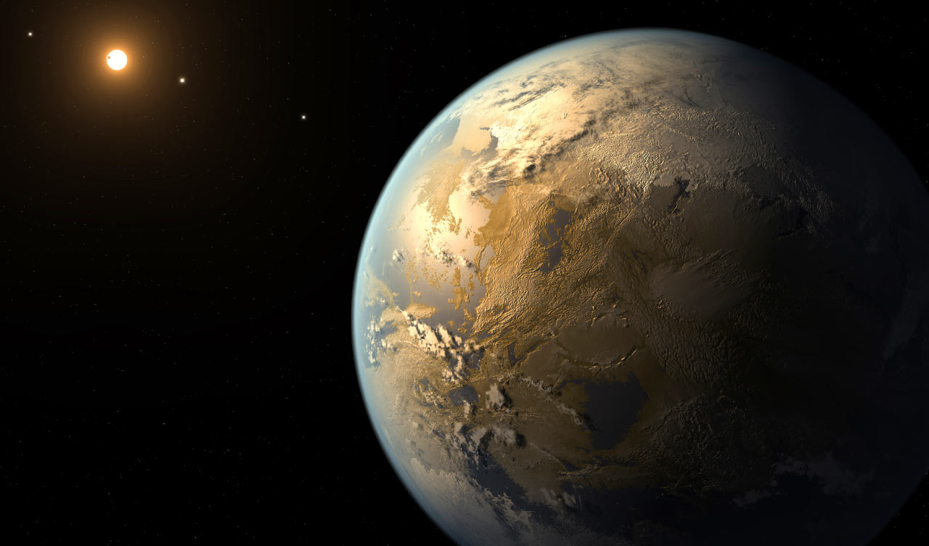
Exoplaneten und Welten in der Science Fiction
Ulf Fildebrandt

Slide 2

Ulf Fildebrandt
    Geboren 1972
    Software-Architekt bei SAP
    Wohnhaft in Oftersheim (zwischen Mannheim und Heidelberg
    http://www.ulf-fildebrandt.de
    https://www.facebook.com/UlfFildebrandtAutor/
    @fildebrandt

Slide 3
Ein paar Beispiele aus der SF ...

Slide 4
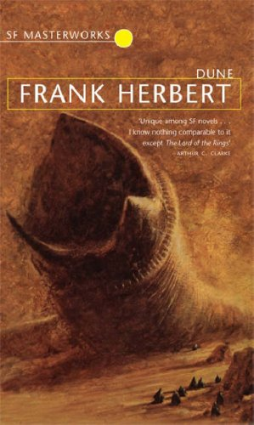
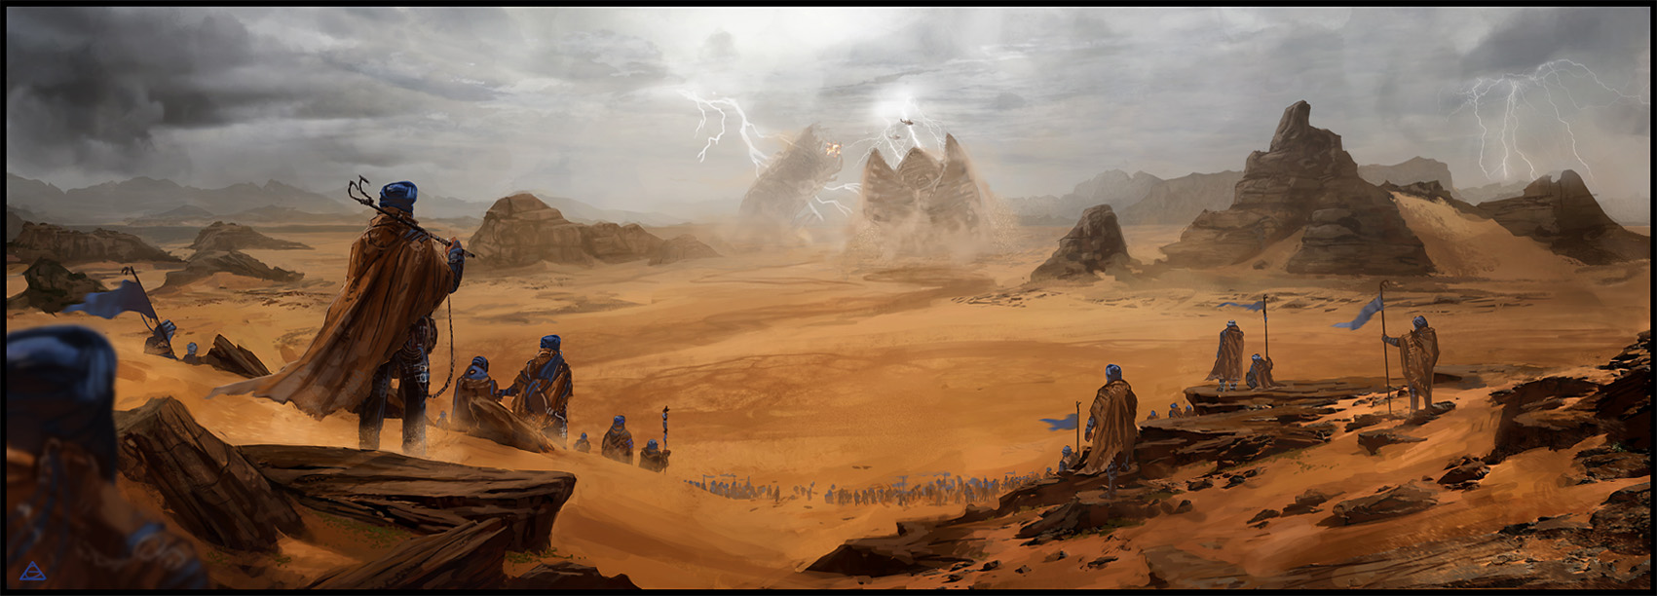
Der Wüstenplanet engl. Dune
    Lebensfeindliche Wüsten
    Fremen sind an die Umfeld angepasst
    Religion spielt eine sehr große Rolle

Slide 5
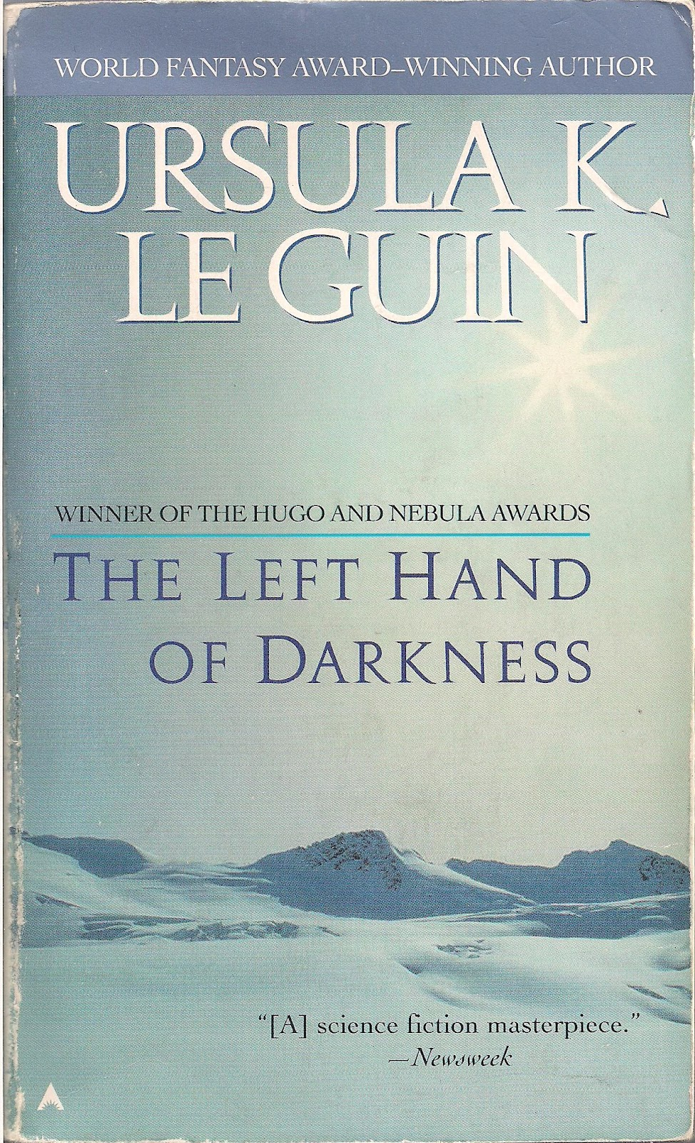
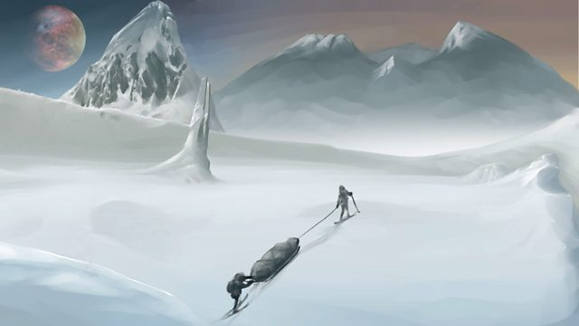
Winterplanet engl. Left Hand of Darkness
    Kalte Welt
    Fremde Kultur mit „ambisexuellen“ Menschen
    Reise durch eine Eiswüste ist die große Herausforderung des Romans

Slide 6
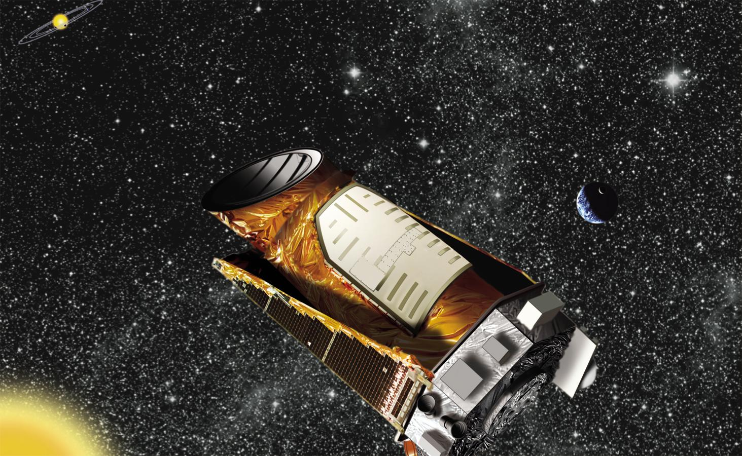
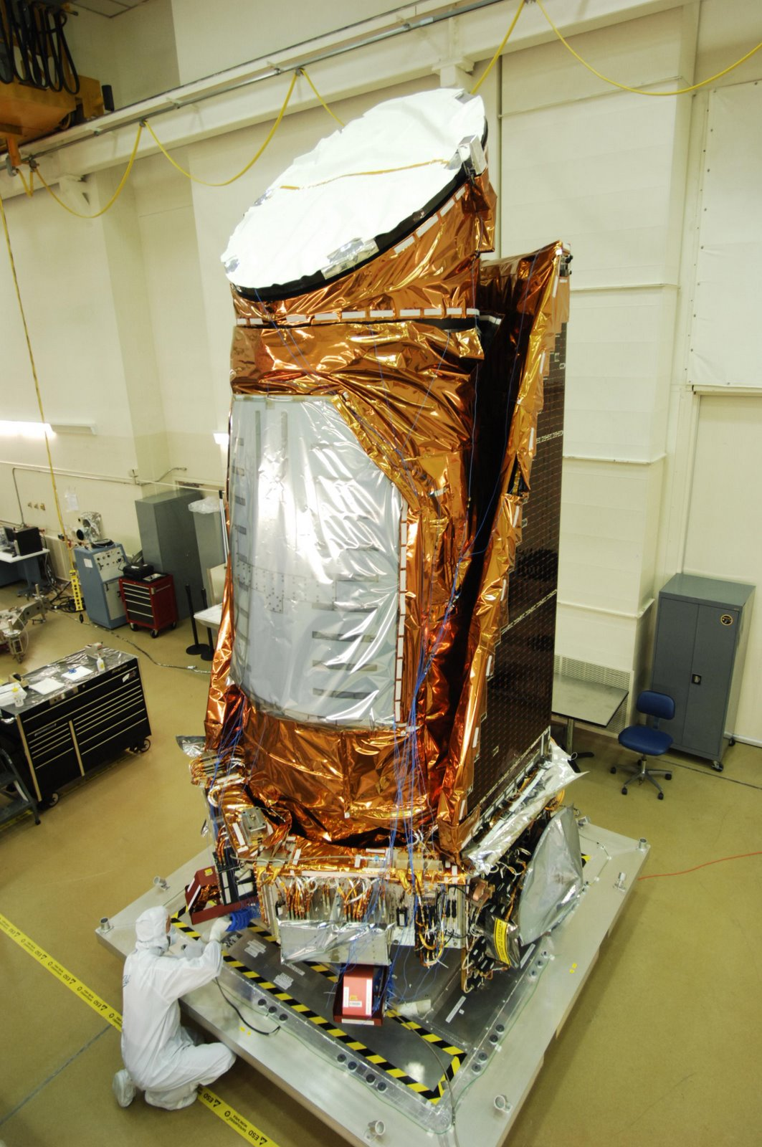
Kepler
Kepler
Weltraumteleskop
    Gestartet 2009
    2013 Probleme mit der Ausrichtung
    CCD Sensoren mit 95 Megapixel
    Arbeitet nach der Transitmethode

Slide 7
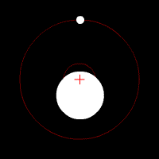
Radialgeschwindigkeitsmethode

Slide 8
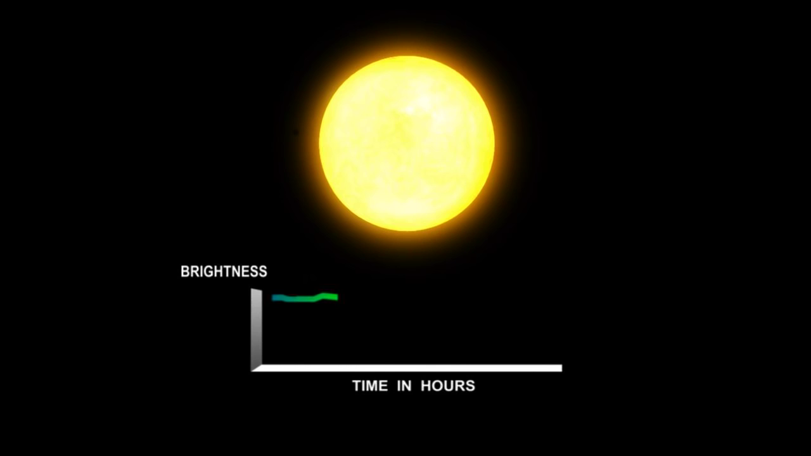
Transitmethode

Slide 9
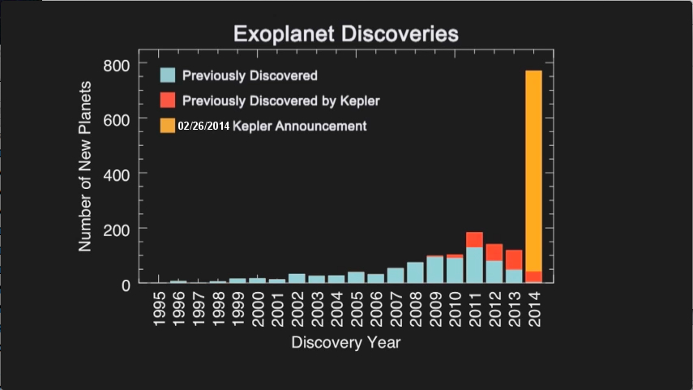

Slide 10
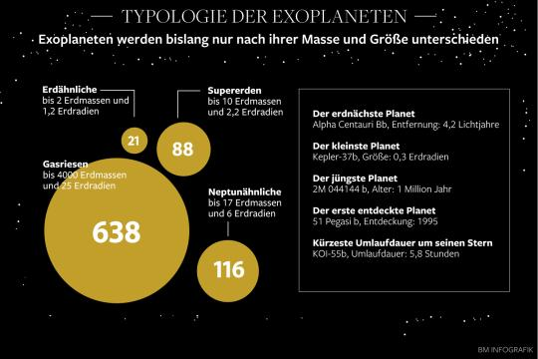

Slide 11
Sonnen in der Galaxis
Spektralklasse | Effektive Temperatur | Leuchtkraft | Lebensdauer | Häufigkeit in Prozent | Bewohnbare Zone (AE) | Radius Gebundene Rotation (AE)
O6V | 41000 | 4,2 * 10⁵ | 10⁶ | 4 * 10⁻⁵ | 450-900 | 1,9
G5V (Sonne) | 5800 | 1 | 2 * 10¹⁰ | 9 | 0,7-1,4 | 0,6
M5V (Roter Zwerg) | 3200 | 1,1 * 10⁻³ | 2 * 10¹¹ | 72 | 0,07-0,15 | 0,4

Slide 12
Was wäre, wenn der Planet riesig wäre ...

Slide 13
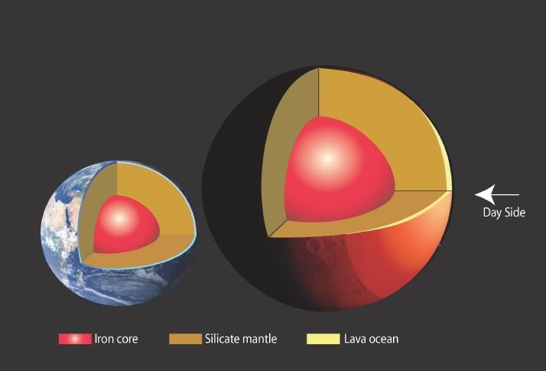
CoRoT 7b
    Durchmesser 22000 km, 4,8-fache Erdmasse = Supererde
    Umlaufbahn 2,55 Millionen km = 20 Stunden Umlaufzeit
    Natrium, Kalium, Siliziummonoxid und Sauerstoff, Magnesium, Aluminium, Kalzium und Eisen ➔ kondensiert in höheren Schichten = „Kieselsteinregen“

Slide 14
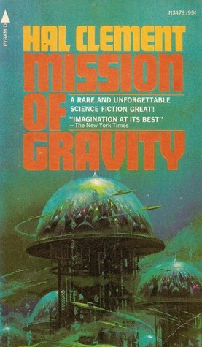
Mission Schwerkraft engl. Mission of Gravity
    Mesklin rotiert sehr schnell: 17,75 Minuten für eine Umdrehung
    Mesklin besitzt eine Gravitation von 3g am Äquator
    Am Pol sind es 700 g (später korrigiert auf 250 g)
    Einheimische Lebensform:
    Meskliniten – Tausendfüßler-artige Lebewesen
    Plot: Sonde ist am Pol gelandet, aber kein Mensch kann dorthin

Slide 15
Was wäre, wenn die Sonne riesig wäre ...

Slide 16
Sonnen in der Galaxis
Spektralklasse | Effektive Temperatur | Leuchtkraft | Lebensdauer | Häufigkeit in Prozent | Bewohnbare Zone (AE) | Radius Gebundene Rotation (AE)
O6V | 41000 | 4,2 * 10⁵ | 10⁶ | 4 * 10⁻⁵ | 450-900 | 1,9
G5V (Sonne) | 5800 | 1 | 2 * 10¹⁰ | 9 | 0,7-1,4 | 0,6
M5V (Roter Zwerg) | 3200 | 1,1 * 10⁻³ | 2 * 10¹¹ | 72 | 0,07-0,15 | 0,4
    Alle Planeten in der bewohnbaren Zone umkreisen die Sonne in sehr großem Abstand
    Sehr lange Umlaufzeiten

Slide 17



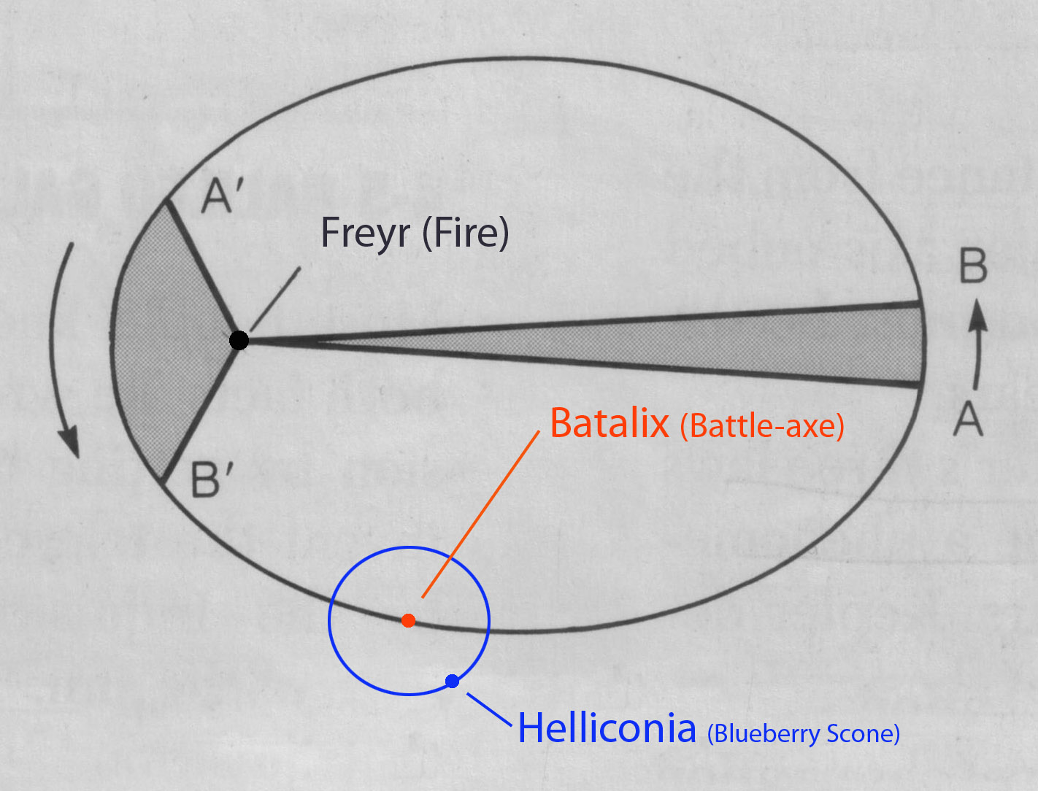
Helliconia
    Phagor: An die Kälte angepasst
    → Großer Winter
    Menschen: An die Wärme angepasst → Großer Sommer

Slide 18
Was wäre, wenn die Sterne ganz anders wären ...

Slide 19
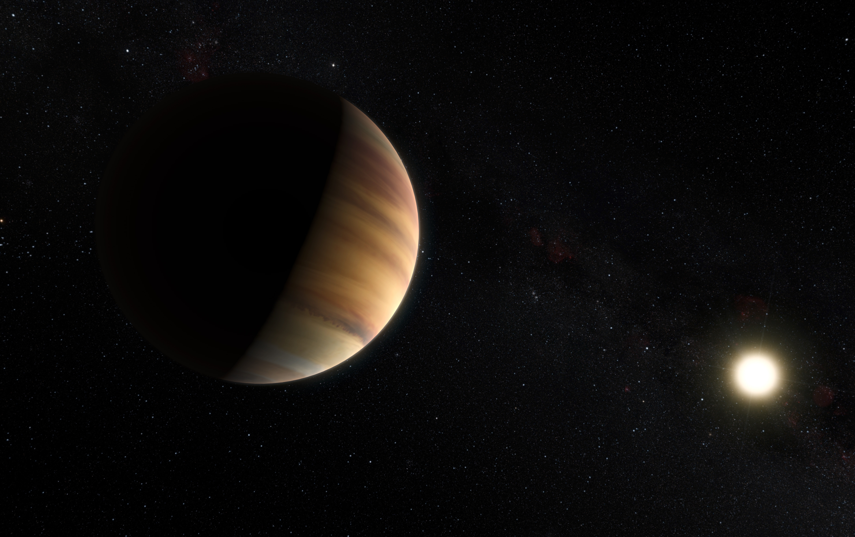
Dimidium (Pegasi 51b)
    Erster gefundener Exoplanet um eine Sonne, die unserer gleicht: 1995
    Prototyp eines „Hot Jupiters“, Durchmesser des Jupiters, halbe Masse
    Umlaufdauer 4,23 Tage
    Oberflächentemperatur ca. 1255 K
    Spektroskopische Untersuchung
    der Atmosphäre im Jahr 2015

Slide 20
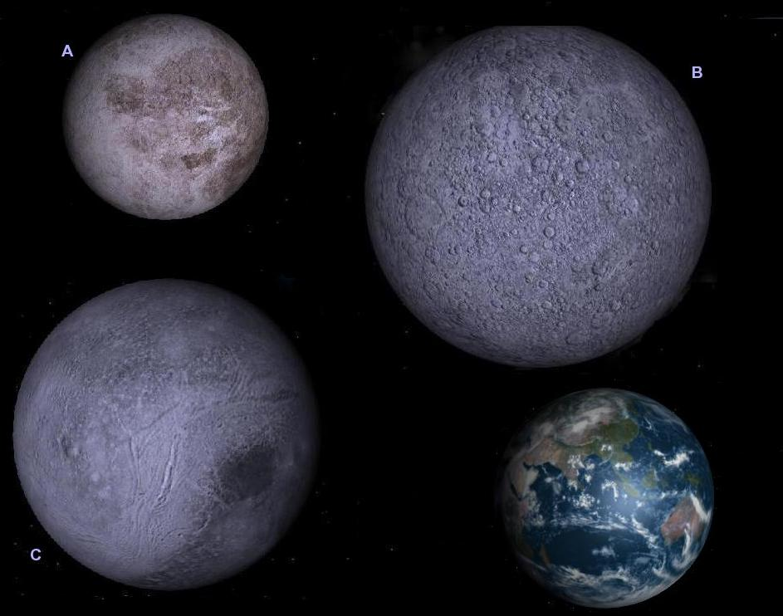
Pulsar Lich (PSR B1257+12)
    Pulsar mit Rotationsdauer von 6,219 Millisekunden
    Vier Exoplaneten: Draugr – a, Poltergeist – b (4,1 Erdmassen), Phobetor – c (3,814 Erdmassen)
    Entdeckt 1992
    Annahme: Bei der Explosion der
    Supernova sollten alle Planeten
    zerstört sein
      Lich: Untoter aus D&D
      Draugr: Untoter aus
      skandinavischer Mythologie
      Phobetor: Traumgott
      griechischer Mythologie

Slide 21
Was wäre, wenn der Exoplanet blau wäre ...

Slide 22
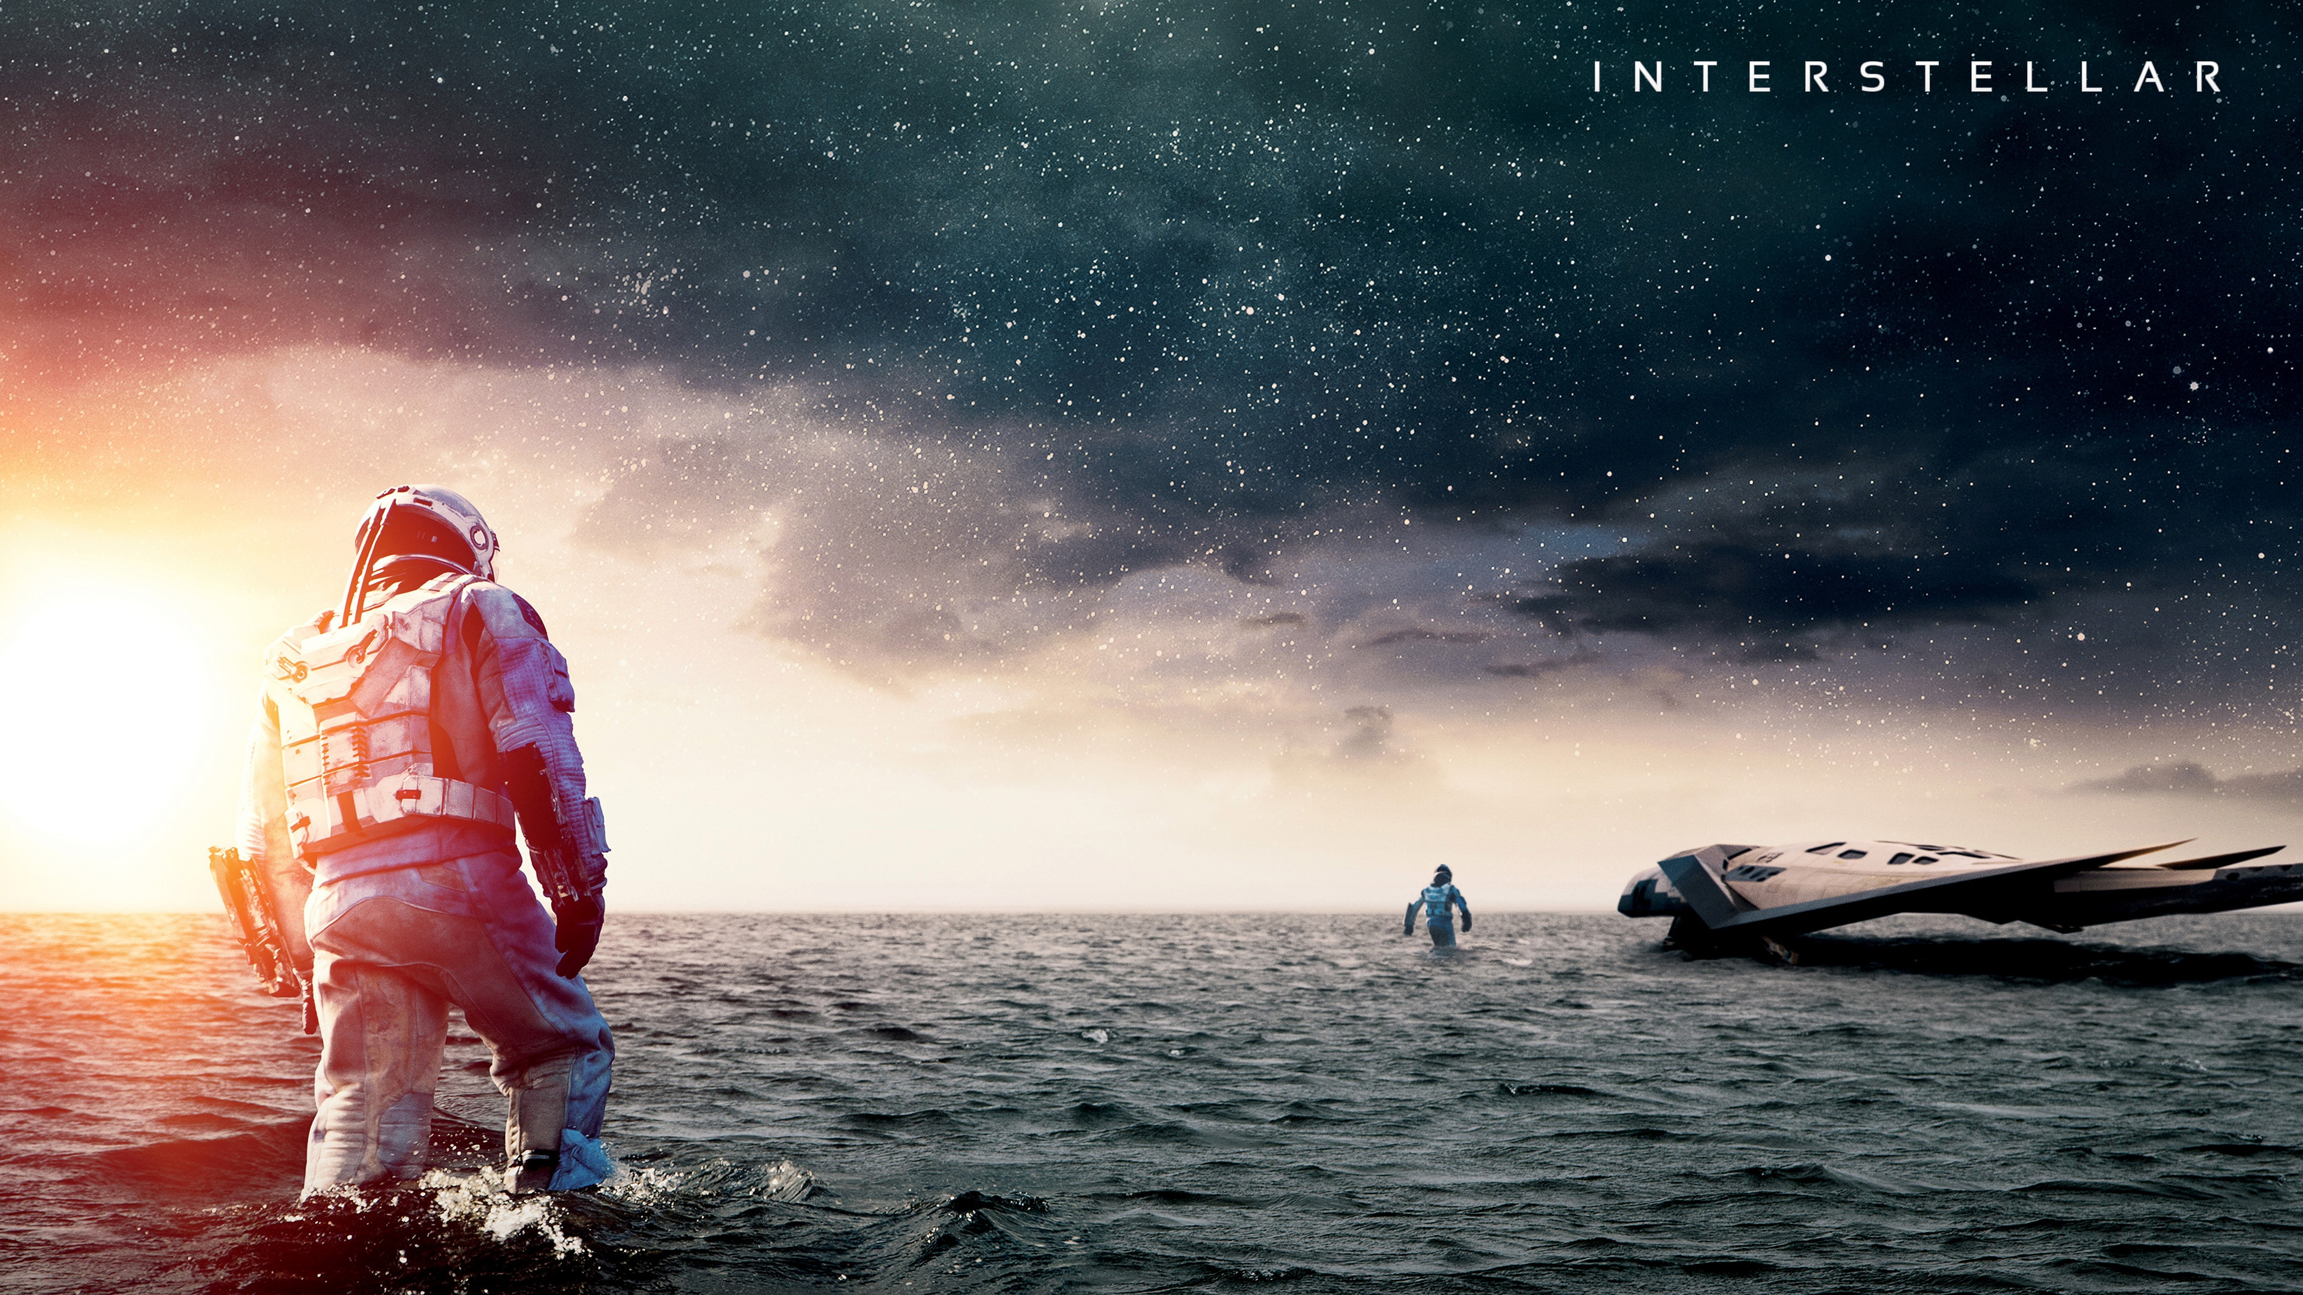
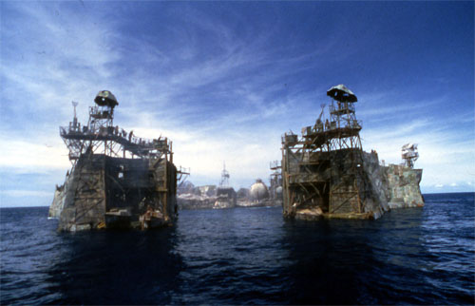
Wasserwelten
    Interstellar: Wasserwelt um ein schwarzes Loch
    Waterworld: Die Erde ist komplett von Wasser bedeckt

Slide 23
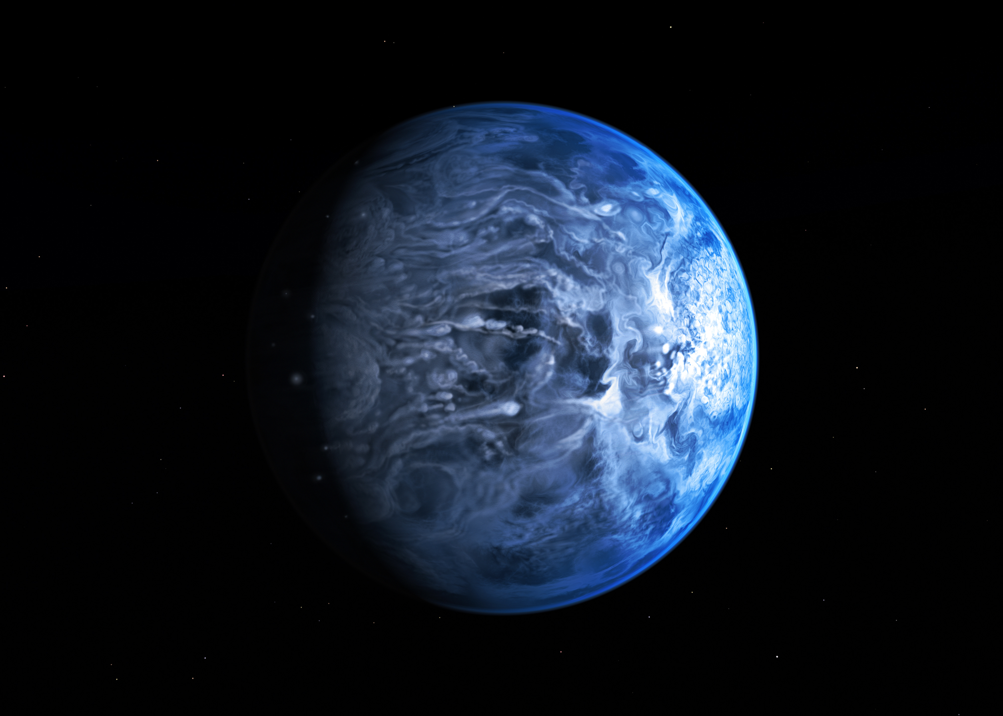
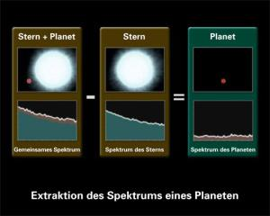
HD 189733 b
    Umlaufdauer: 2 Tage
    Oberflächentemperatur ca. 1000 Celsius
    Atmosphäre: Kohlendioxid, Kohlenmonoxid, Wasserdampf
    Ungefähr 1,15-fache Jupitergröße
    Entfernung: 63 Lichtjahre

Slide 24
Was wäre, wenn die Sonne ein Roter Zwerg wäre ...

Slide 25
Sonnen in der Galaxis
Spektralklasse | Effektive Temperatur | Leuchtkraft | Lebensdauer | Häufigkeit in Prozent | Bewohnbare Zone (AE) | Radius Gebundene Rotation (AE)
O6V | 41000 | 4,2 * 10⁵ | 10⁶ | 4 * 10⁻⁵ | 450-900 | 1,9
G5V (Sonne) | 5800 | 1 | 2 * 10¹⁰ | 9 | 0,7-1,4 | 0,6
M5V (Roter Zwerg) | 3200 | 1,1 * 10⁻³ | 2 * 10¹¹ | 72 | 0,07-0,15 | 0,4
    Alle Planeten in der bewohnbaren Zone eines Roten Zwergs umkreisen deren Sonne in gebundener Rotation
    (0,4 > 0,07-0,15)

Slide 26
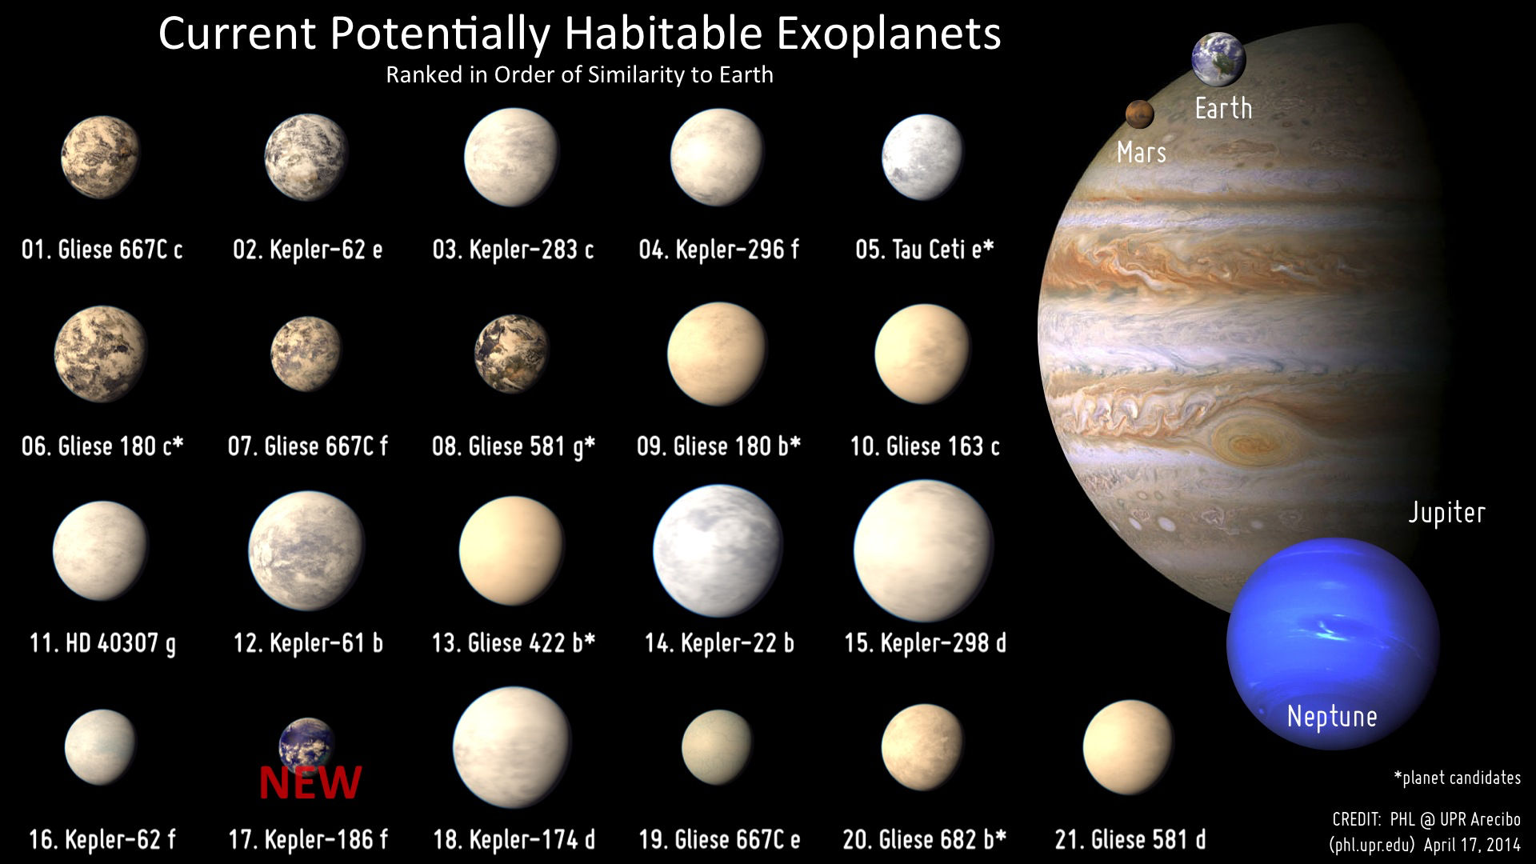

Slide 27
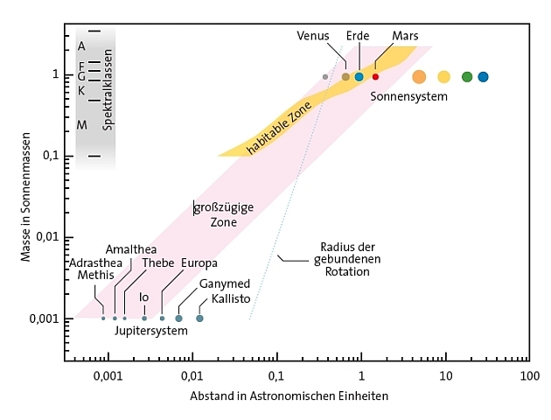
Habitable Zone vs. Gebundene Rotation

Slide 28

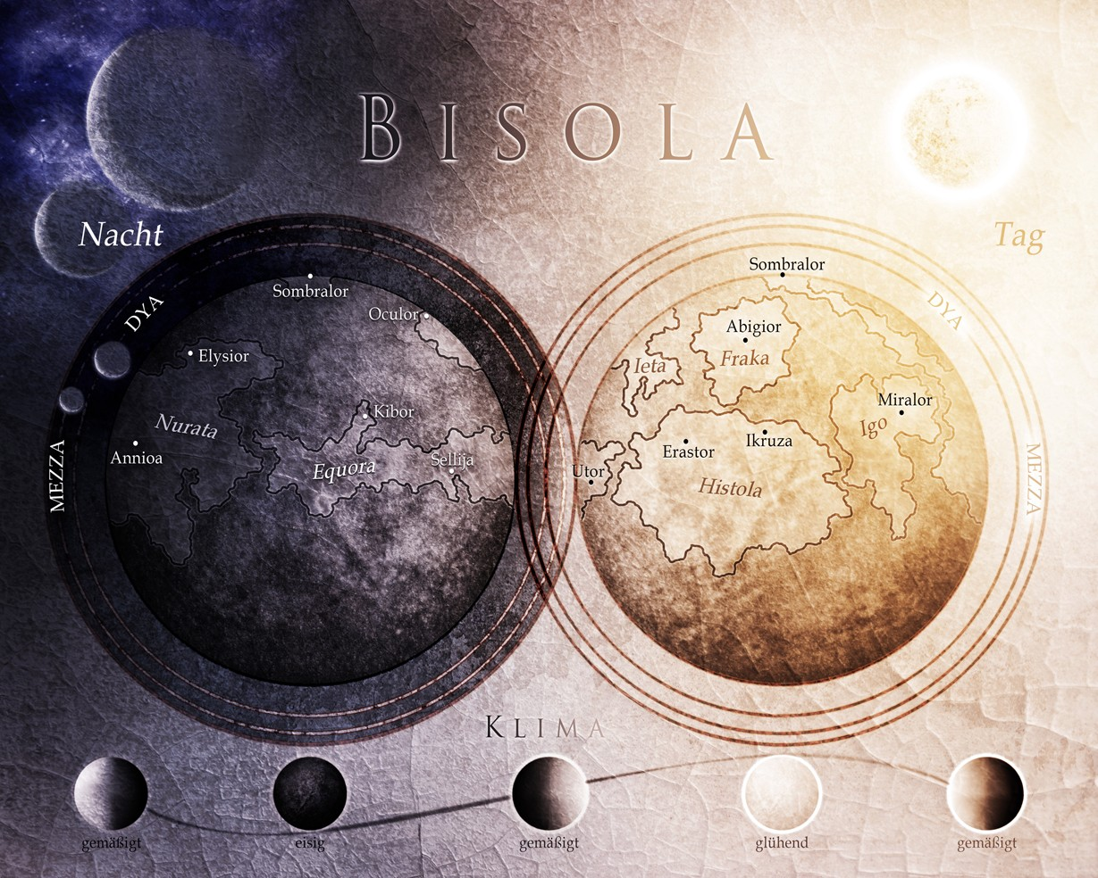
Grauwacht
    Ein Tag auf Bisola dauert ein Menschenleben
    Menschen bevölkern die Nacht
    Sassek leben im Tageslicht

Slide 29
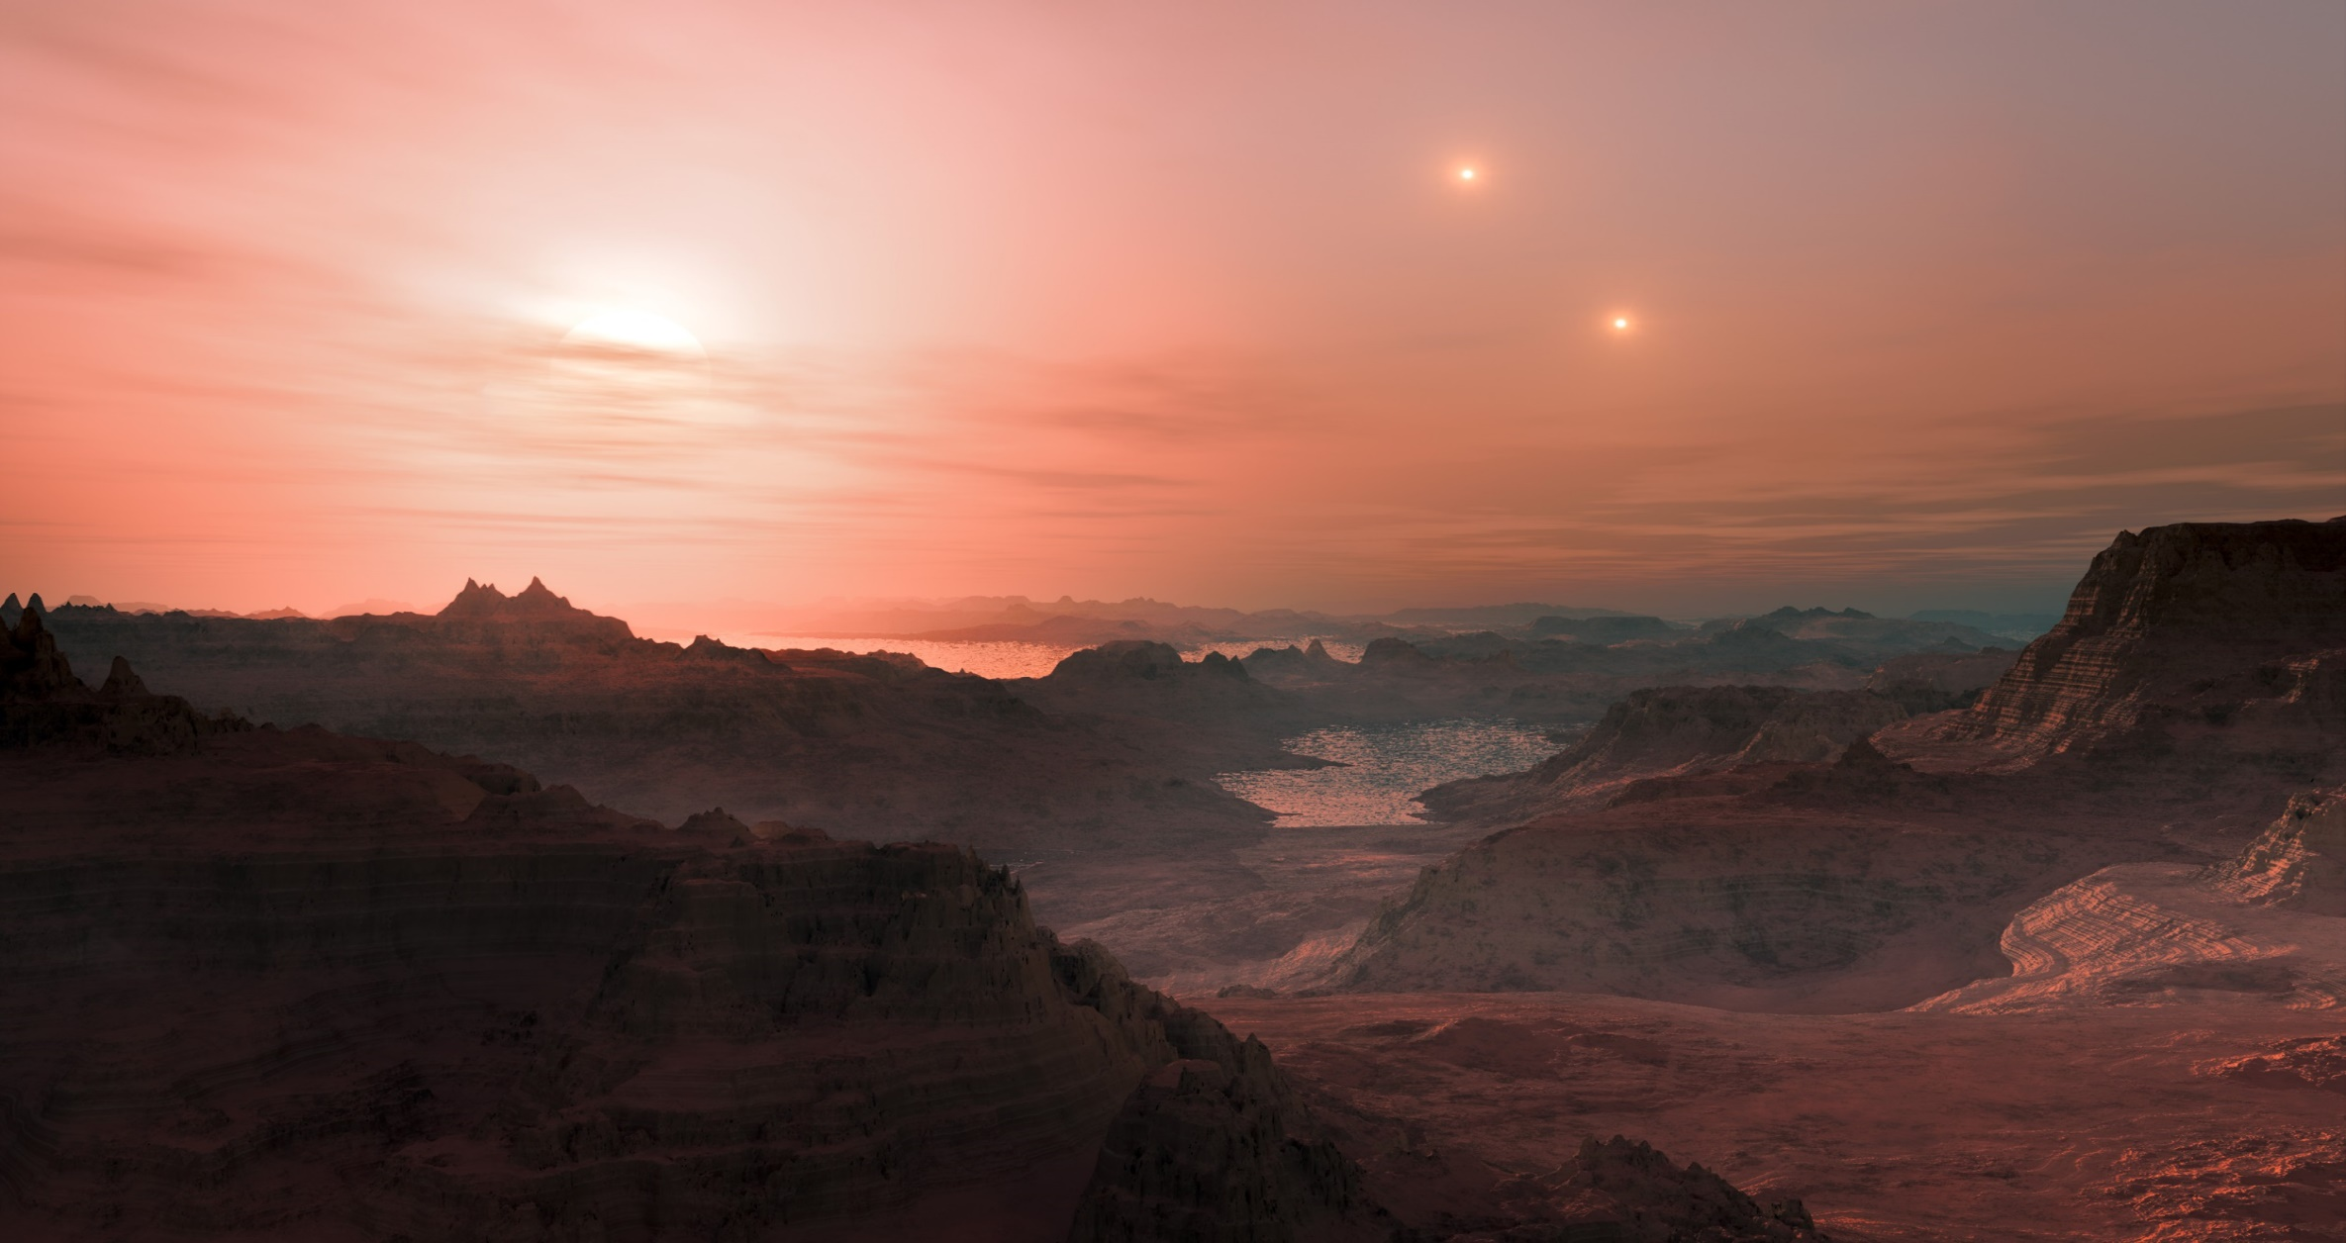
Bewohnbare Welt mit gebundener Rotation am Beispiel von Gliese 667C

Slide 30
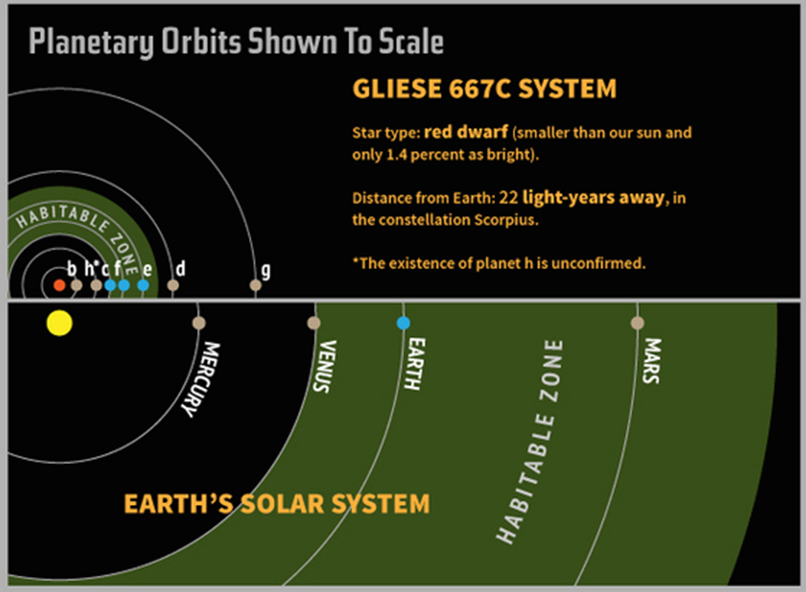

Slide 31
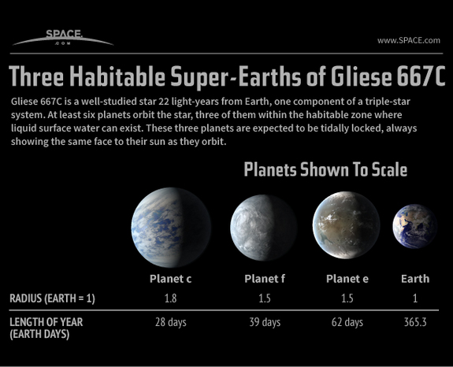

Slide 32
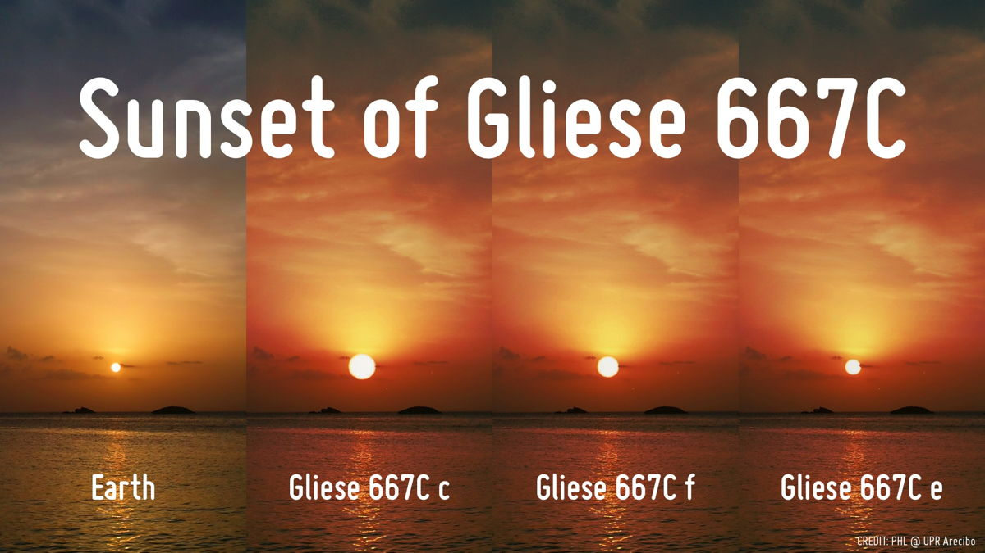

Slide 33
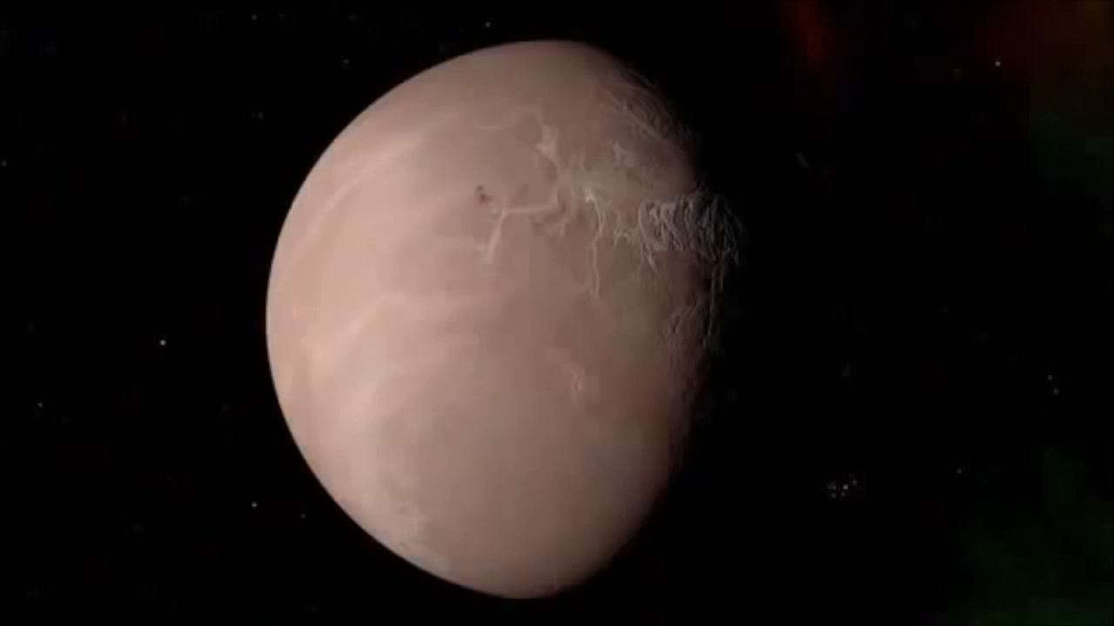
Wind auf einer Welt mit gebundener Rotation

Slide 34
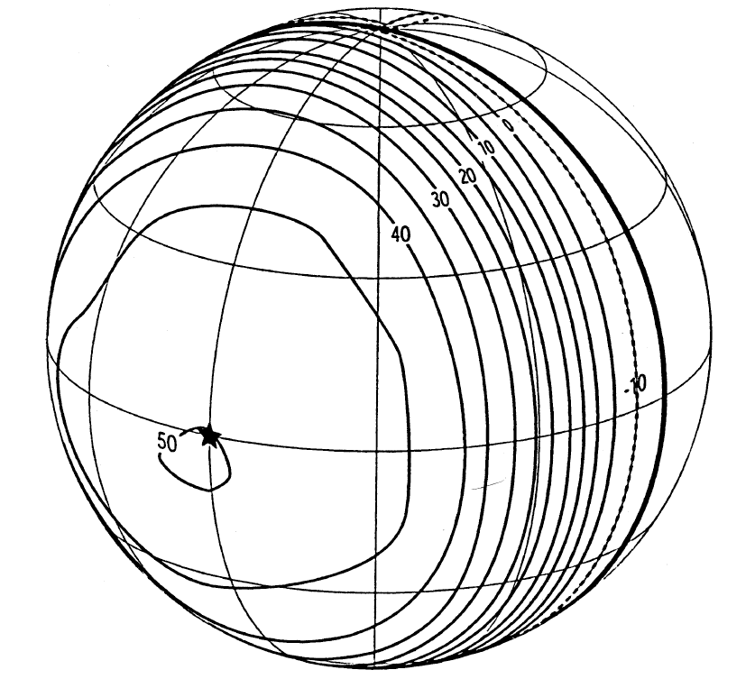
Temperaturverteilung
    Druck: 1 bar

Slide 35
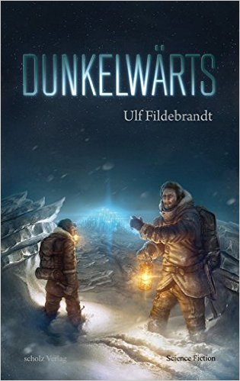
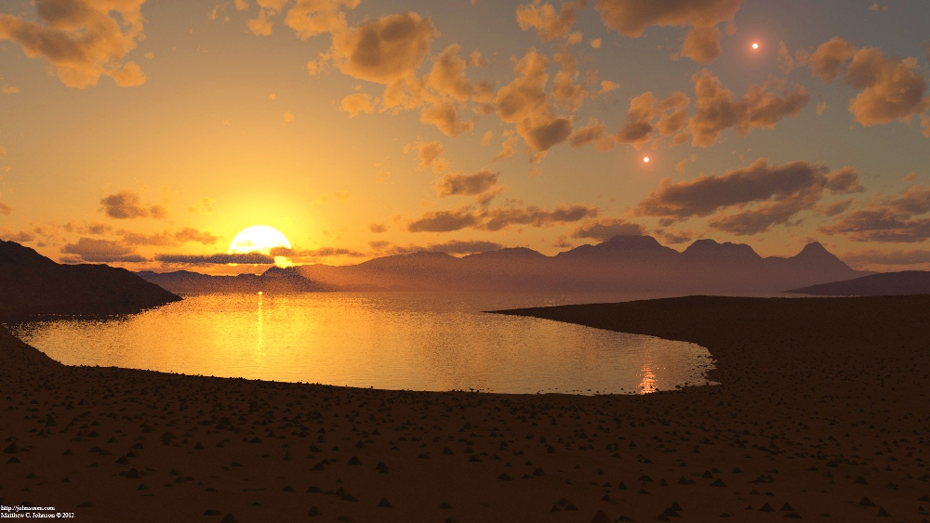
Dunkelwärts
    Tag und Nacht herrschen immer an denselben Orten
    Sonne steht an derselben Position
    Menschen leben in der Zwielichtszone

Slide 36
Was wäre, wenn der Planet die Sonne umschließt ...

Slide 37
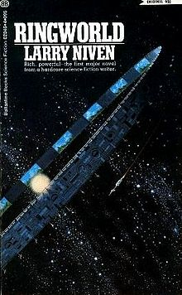
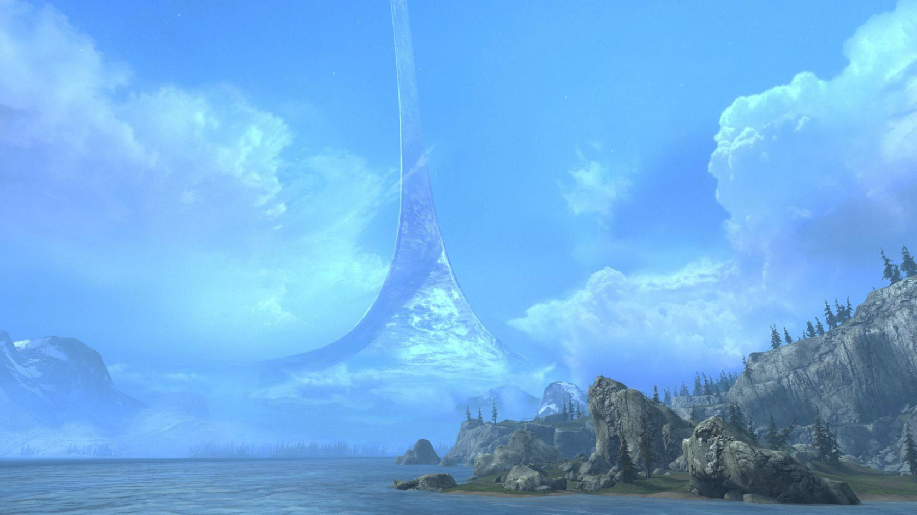
Ringwelt engl. Ring World
    Die Welt umgibt die Sonne wie ein Band

Slide 38
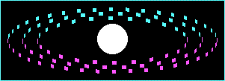
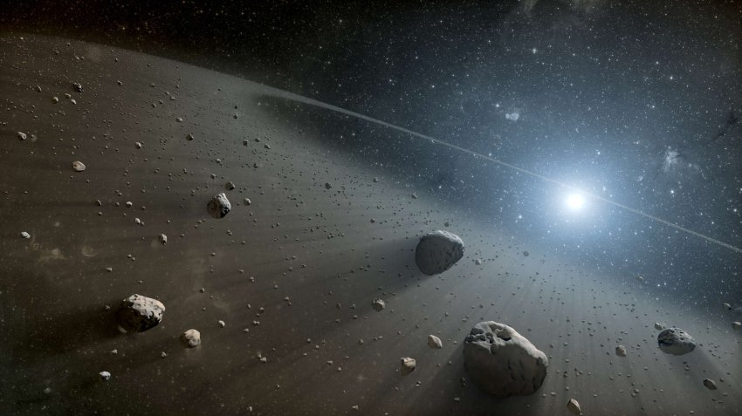
KIC 8462852
    Die Welt umgibt die Sonne wie ein Band
    Helligkeit schwankt stark (15 – 22 Prozent Reduktion)
    Erklärungen: Kometen aus der Oortschen Wolke dieser Sonne

Slide 39
Zusammenfassung
Mission of Gravity 1953
Winterplanet 1969
Helliconia 1981-85
Dunkelwärts 2014
Ringwelt 1970
Grauwacht 2015
Dune 1963
Dimidium
CoRoT 7b
Lich
Draugr, Poltergeist, Phobetor
Gliese 667Cc-e
KIC 8462852

Slide 40
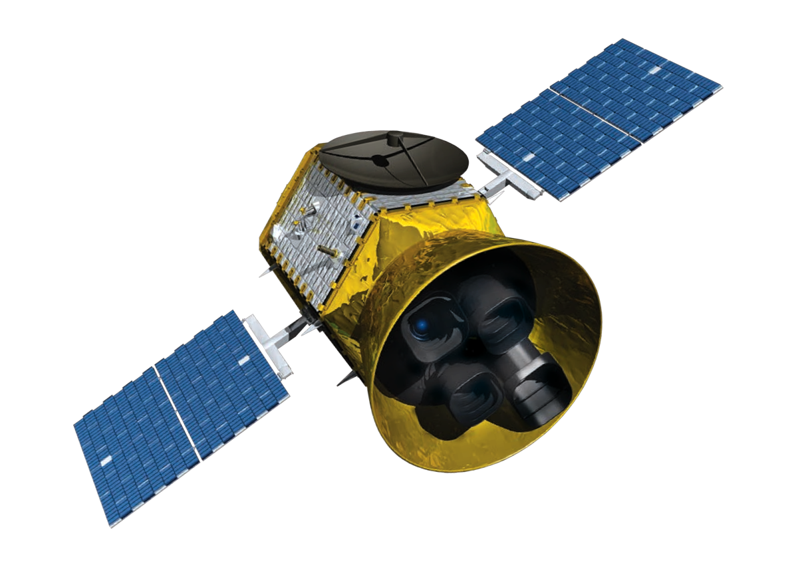
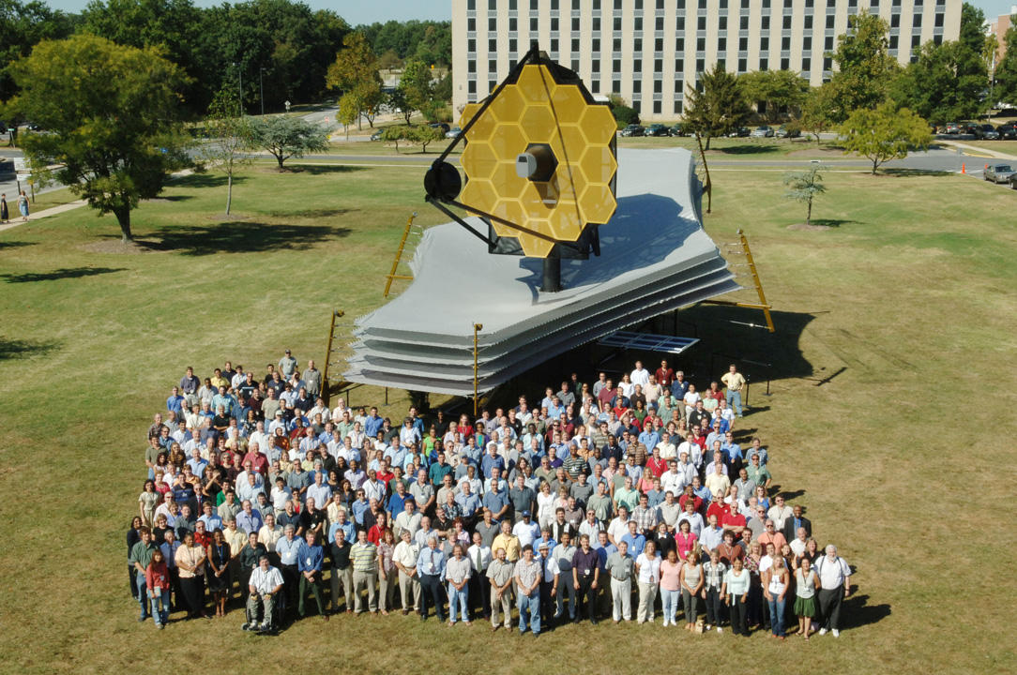
Ausblick – Exoplaneten
    TESS (Transiting Exoplanet Survey Satellite)
    Start im Dezember 2017 durch SpaceX
    Geleitet vom MIT, mit gesponsert von Google
    4 x 16,8 Millionen Pixel CCD
    JWST (James Webb Space Telescope)
    Start in 2018
    6,5 Meter Teleskop (Hubble 2,4 Meter)
    Infrarot-Astronomie

Slide 41
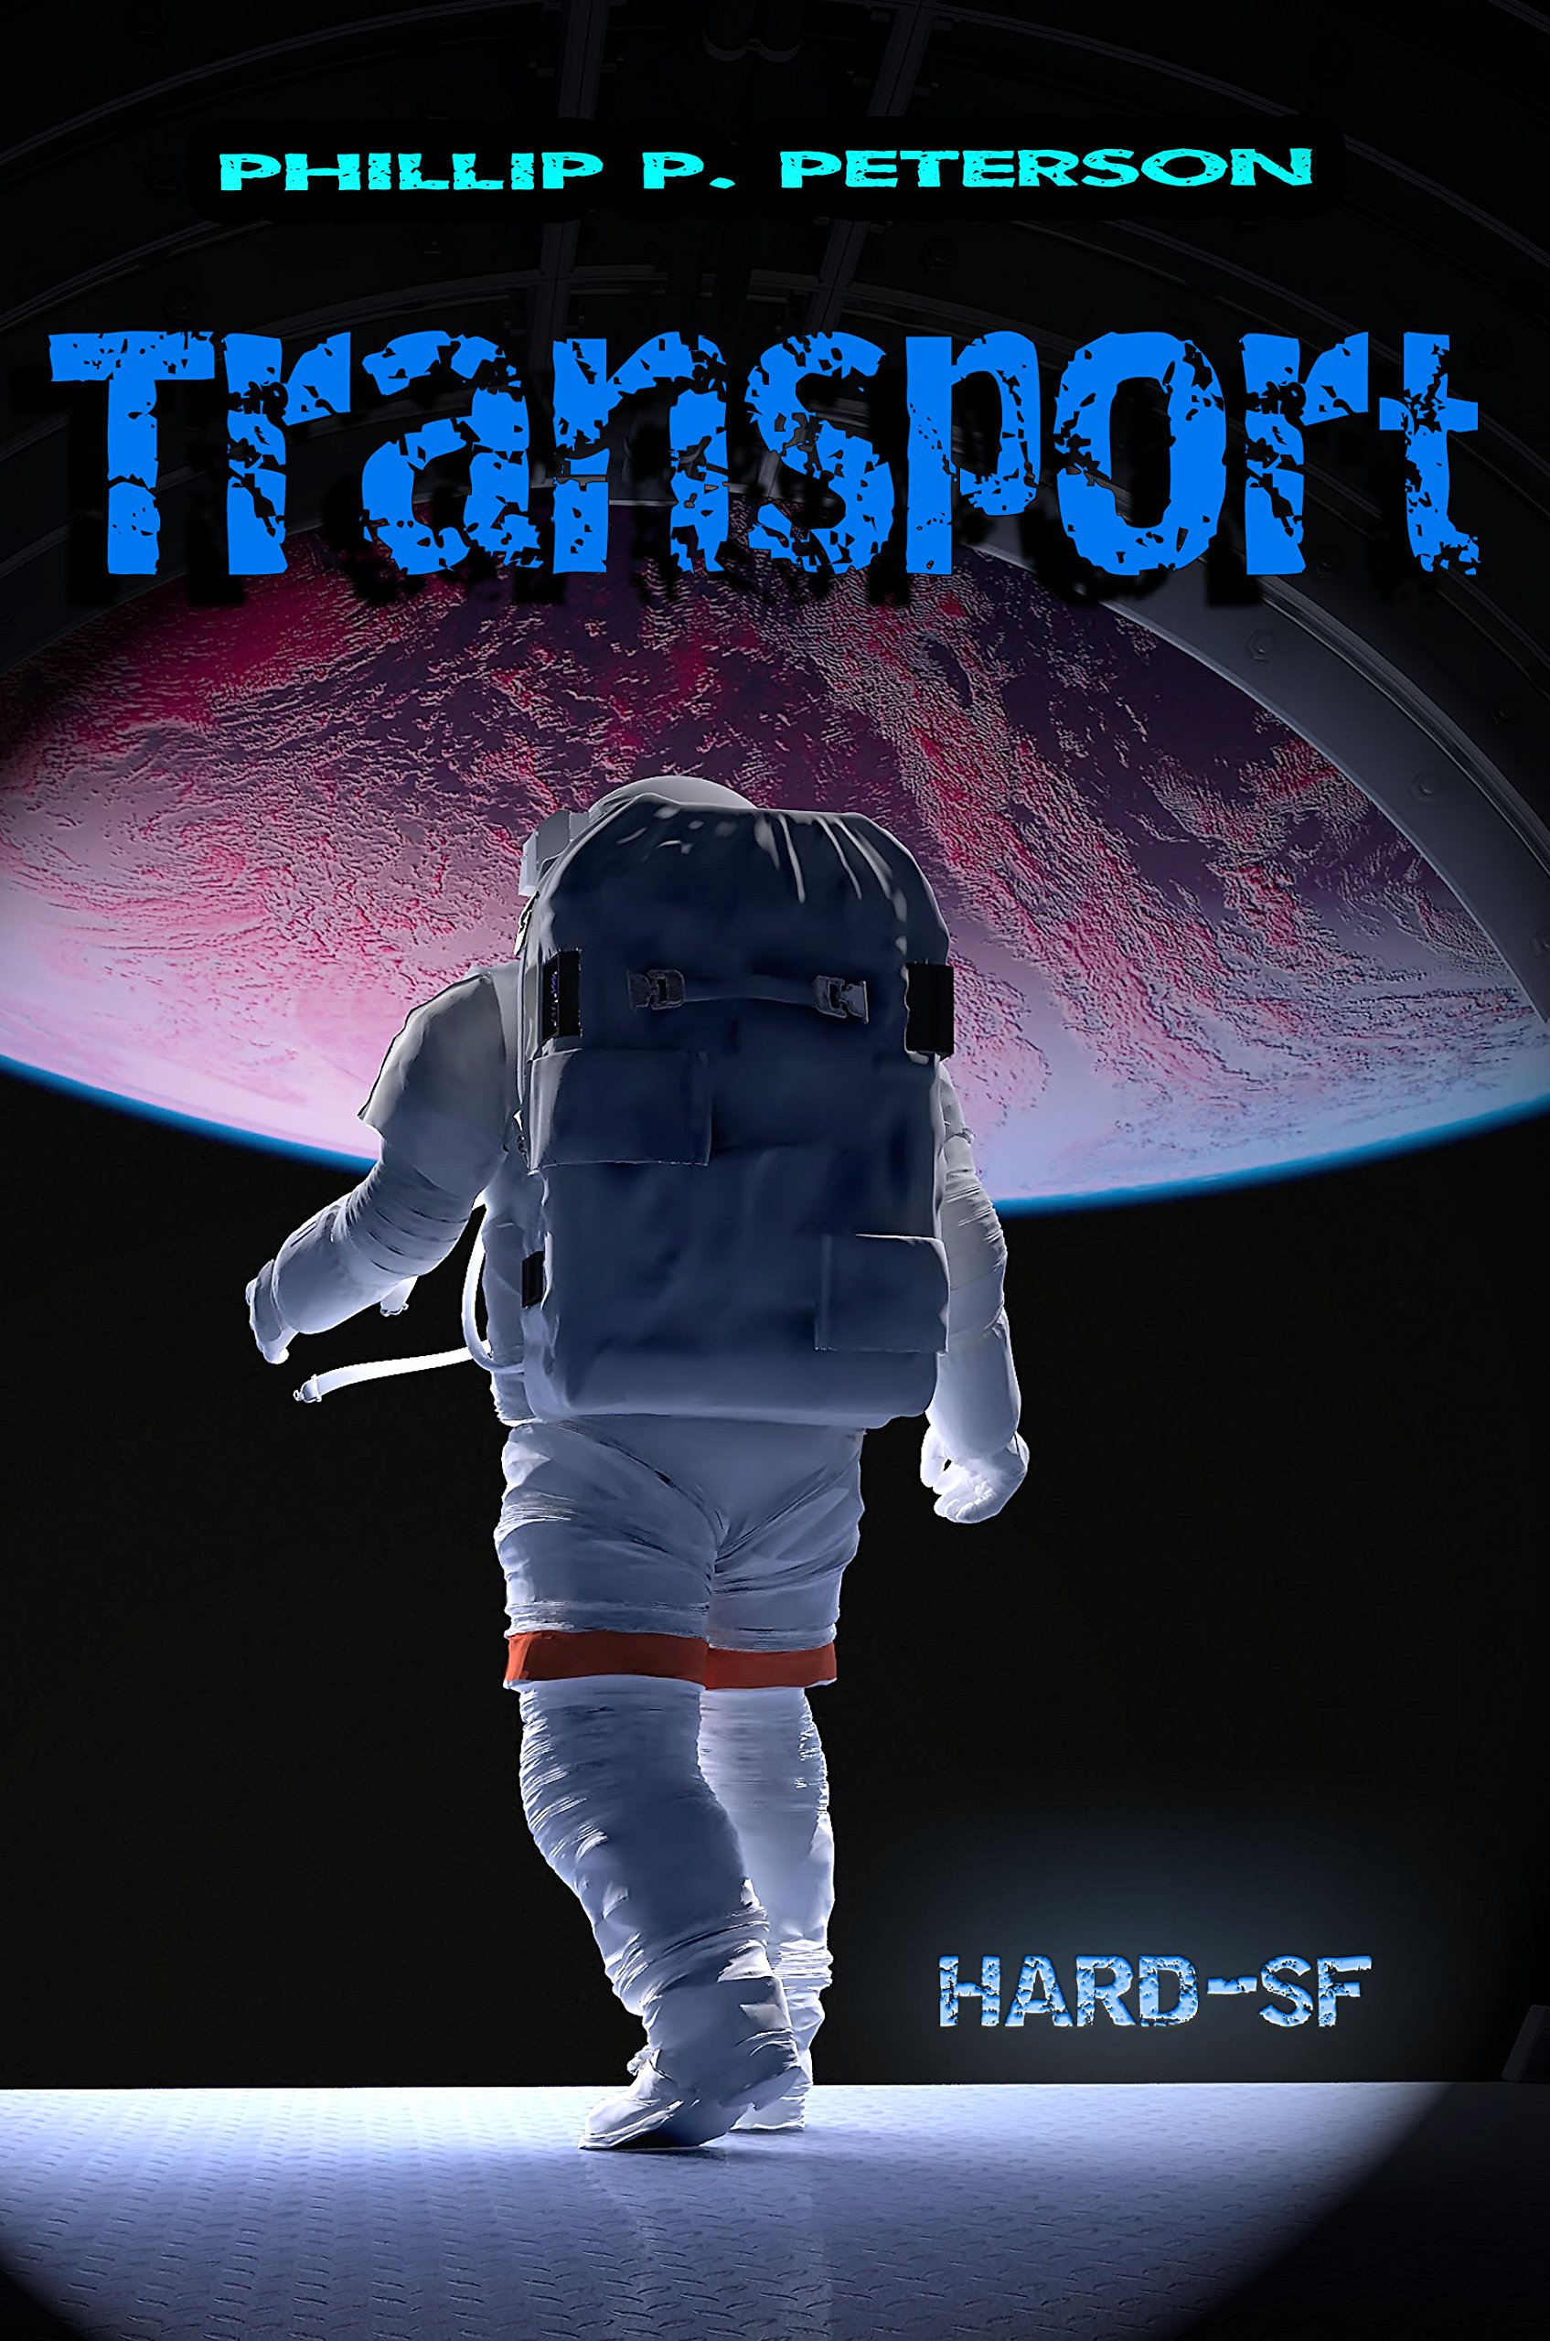
Ausblick – Science Fiction
    Transport
    Kugelförmige Sphären werden auf der Erde gefunden
    Sie öffnen Verbindungen zu anderen Welten, lebensfeindlich, Monde oder erdähnlich
    Anklänge an Gateway, Frederik Pohl

Slide 42
Appendix

Slide 43
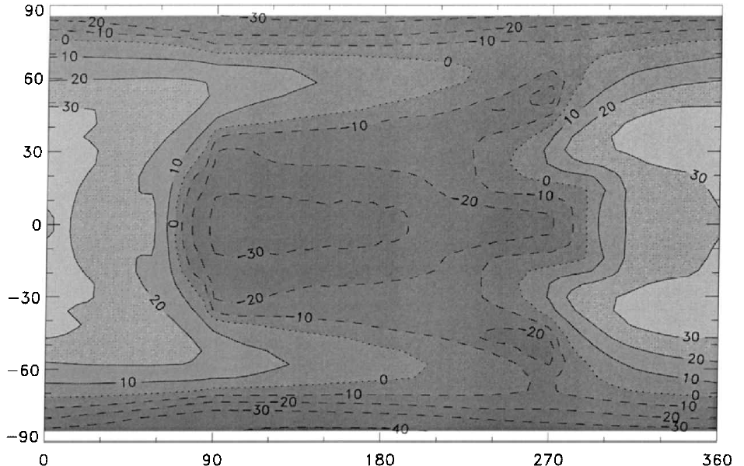
Wasserplanet

Slide 44
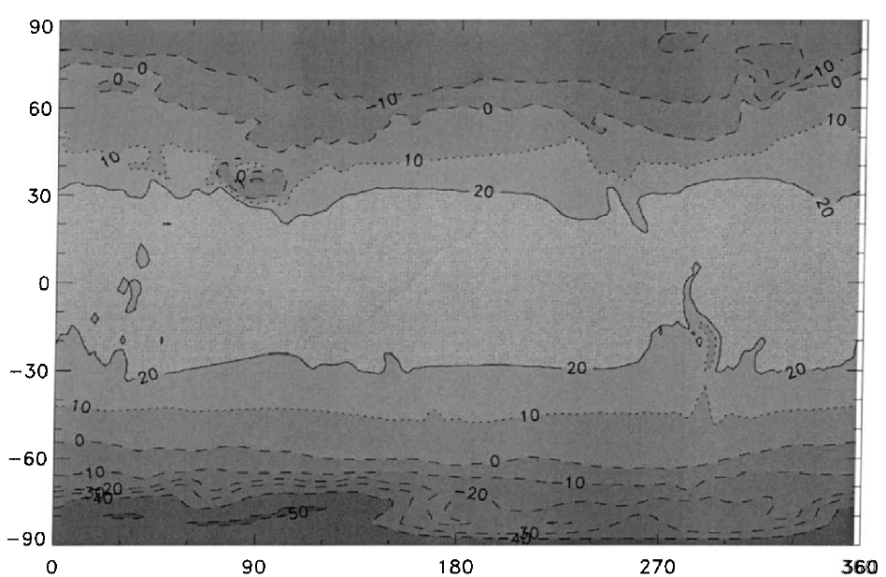
Erde

Slide 45
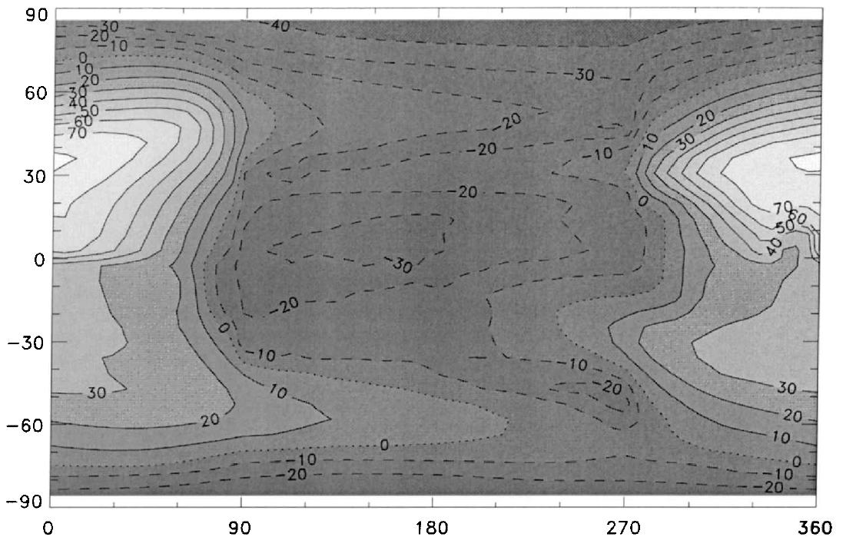
Nordkontinent

Slide 46
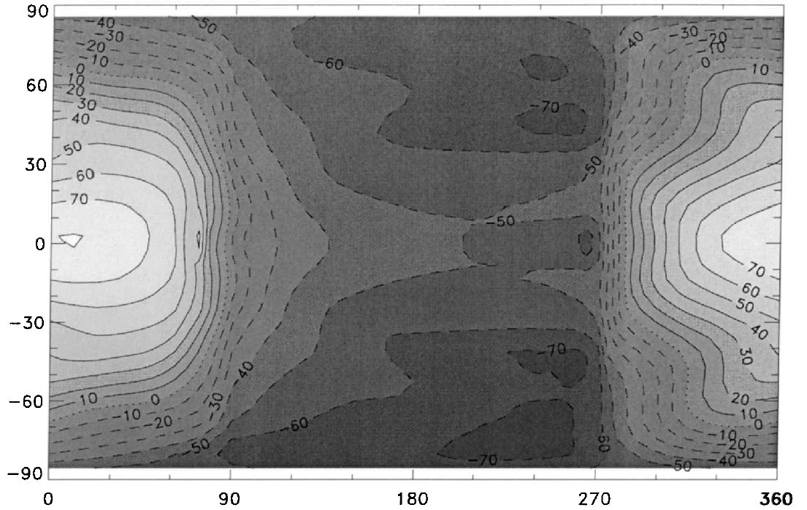
Nur Land

